Slide 1
Audit Carrefour
Magasin: Ksar Hellal
Le 26 mars 2018
M Dhia MECHLAOUI
M Souheil DRAOUI

Slide 2
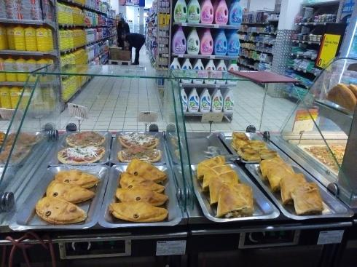
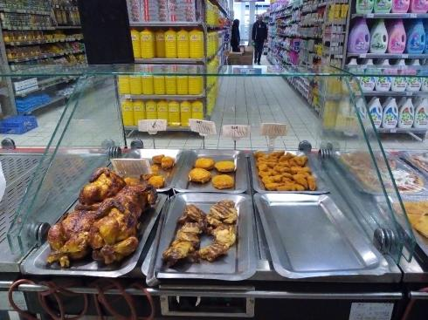
Traiteur: la protection des meubles d’exposition était insuffisante.

Slide 3
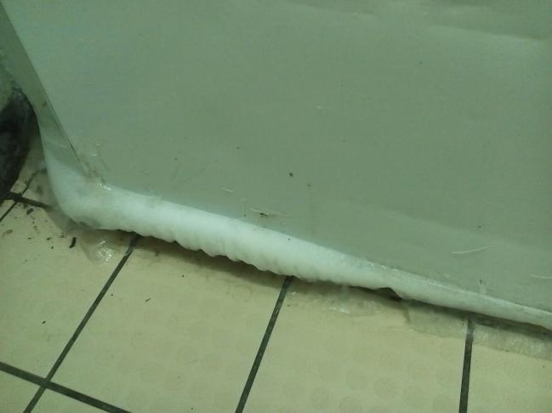
Boul/pât: présence de givre au niveau de la porte de la chambre froide négative.

Slide 4
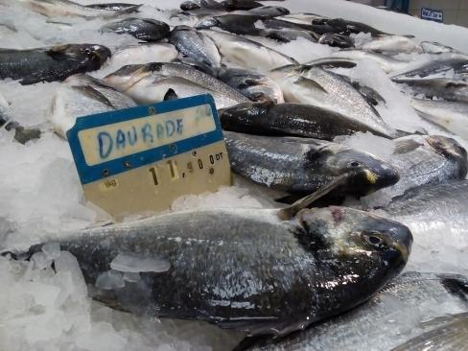
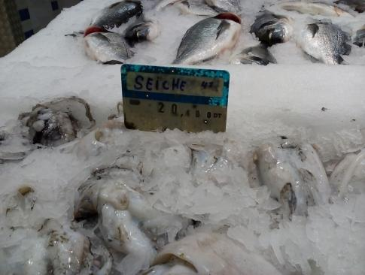
Poissonnerie: balisage en langue arabe manquant

Slide 5
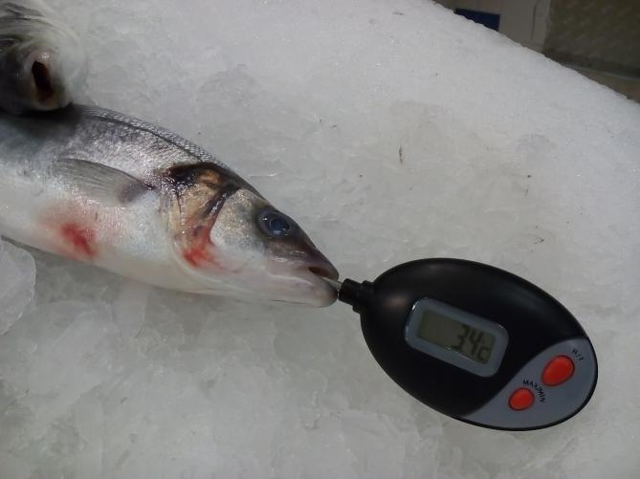
Poissonnerie: le glaçage de l’étal était insuffisant, la température à cœur du loup était > à 2°C, renforcer le glaçage.

Slide 6
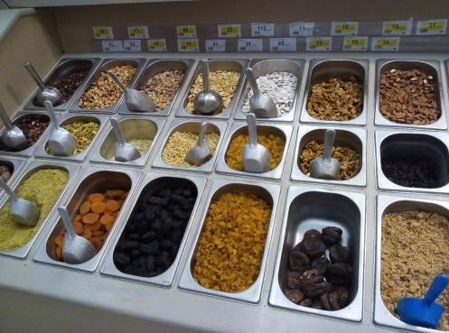
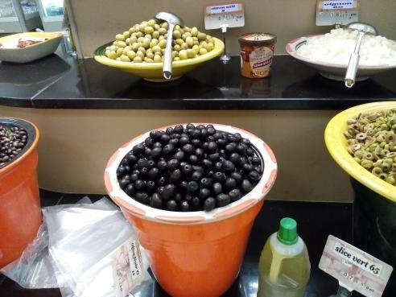
Olives et épices: manque de louches, fournir une louche par produit.

Slide 7
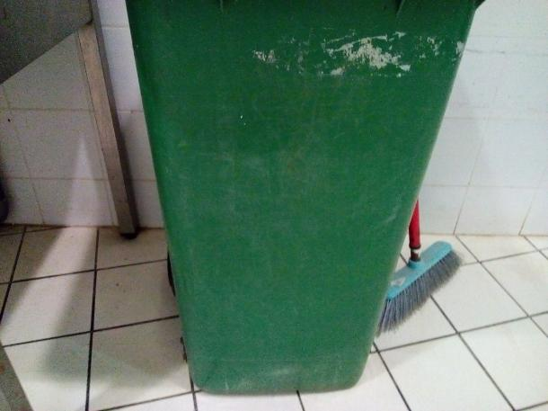
Boul/pât: le système d’ouverture à pédale était défaillant.

Slide 8
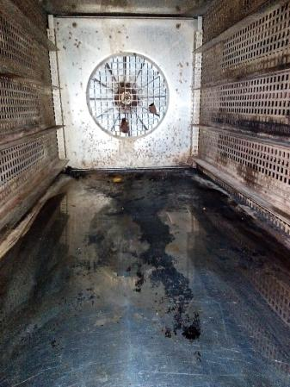
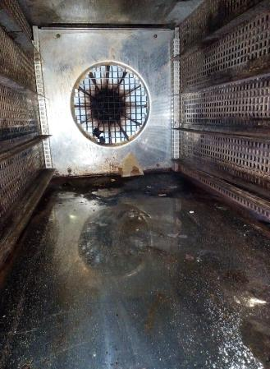
Boul/pât: procéder à un nettoyage approfondi des fours.

Slide 9
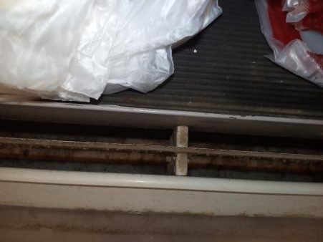
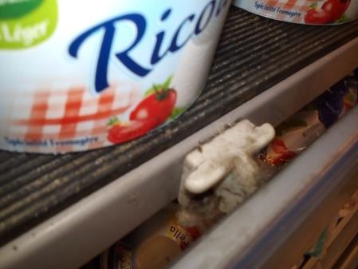
PLS: les fixateurs des piques prix étaient souillés.
Les grilles d’aération étaient souillées.
Procéder au nettoyage de ces éléments.

Slide 10
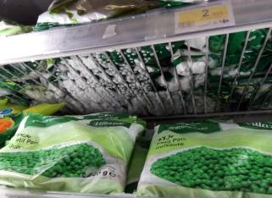
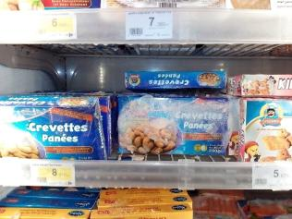
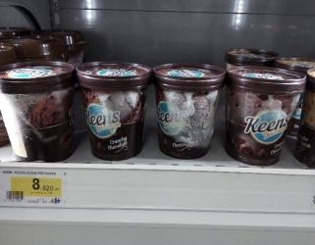
Pls surgelé: présence de givre au niveau des meubles

Slide 11
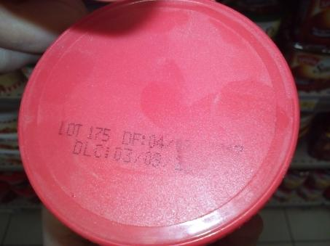
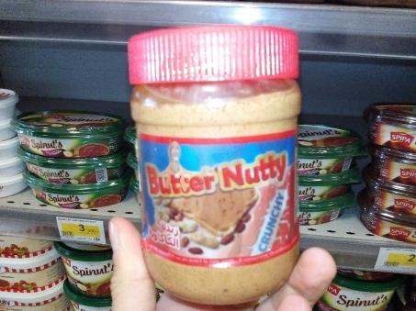
PGC: les DF et DLC étaient illisible sur un pot de « Butter nutty ».

Slide 12
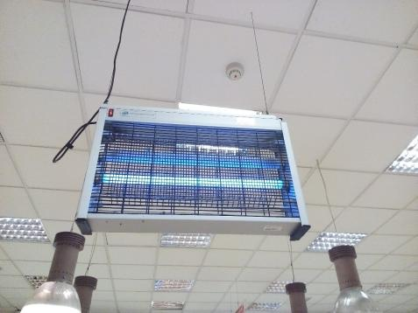
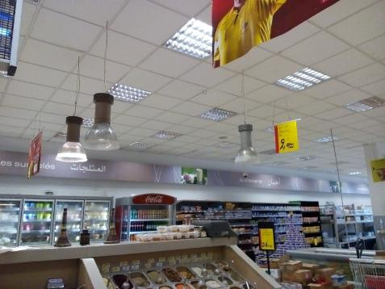
Olives et épices:
Le tube néon du DEIV était non fluorescent.
Deux lampes étaient non fonctionnelles.

Slide 13
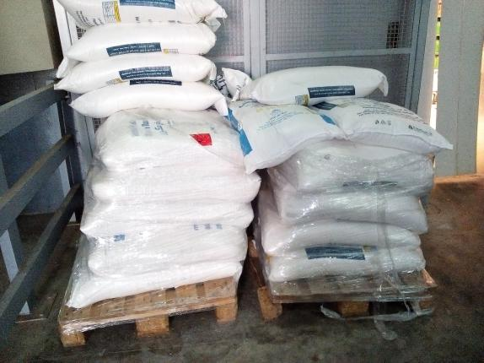
Reserve: entreposage des sacs de sucres sur des palettes en bois, déplacer ces sacs sur des palettes en plastique.

